Slide 1
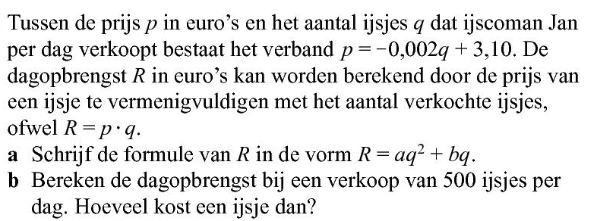
Opgave 60
a) Substitutie van $p=−0,002q+3,10$ in $R=p∙q$
b) 500 ijsjes per dag betekent $q=500$
geeft:
invullen in
$$p=−0,002q+3,10$$
$$R=\left(−0,002q+3,10\right)∙q$$
geeft:
$$p=−0,002∙500+3,10$$
$$=2,10$$
$$R=−0,002q^{2}+3,10q$$
Een ijsje kost dan $€ 2,10$
$$R=p∙q$$
$$=2,10∙500=1050$$
De dagopbrengst is $€ 1050$

Slide 2
c) 500 ijsjes per dag betekent $q=500$
d)
$$R=−0,002q^{2}+3,10q$$
invullen in
$$K=0,70q+180$$
$$K=0,70q+180$$
geeft
$$K=0,70∙500+180$$
$$W=R−K$$
$$K=530$$
$$=−0,002q^{2}+3,10q−\left(0,70q+180\right)$$
zie b)
De kosten per dag zijn $€ 530$
$$=−0,002q^{2}+3,10q−0,70q−180$$
$$winst=opbrengst−kosten$$
$$=1050−530=520$$
$$=−0,002q^{2}+2,40q−180$$
De winst per dag is $€ 520$
$$dus a=−0,002 , b=2,40 en c=−180$$

Slide 3
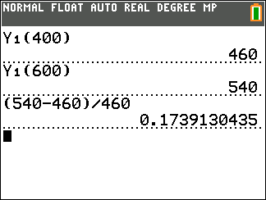
Voer de winst in in de GR
e)
$$q=600$$
invullen in
$$W=−0,002q^{2}+2,40q−180$$
f)
Via GR, voer in
$$Y_{1}=−0,002x^{2}+2,40x−180$$
geeft
$$W=−0,002∙{600}^{2}+2,40∙600−180$$
$$q=400$$
$$W=460$$
$$W=540$$
$$q=600$$
$$W=540$$
De winst per dag is $€ 540$
$$\frac{540−460}{460}=0,1739…$$
$$\frac{nieuw−oud}{oud}$$
$$q=600$$
invullen in
$p=−0,002q+3,10$
geeft
$p=−0,002∙600+3,10=1,90$
De prijs van een ijsje is $€ 1,90$
De winst neemt dan met $17,4\%$ toe

